Slide 1
LACP
Network / Server

Slide 2
contents
What
Link Aggregation
LACP
How
LACP의 작동 방식
Conclusion
결론 및 정리

Slide 3
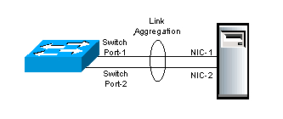
Link Aggregation
What
여러 물리적 링크를 묶어 하나의 논리적 링크로 만드는 기술
다중화
여러 링크를 병렬로 묶음으로써 링크 중 하나가 실패할 시 다른 링크를 통해 우회 가능
대역폭 증가
여러 링크를 병렬로 묶음으로써 전송 대역폭 증가
전송 성능 향상
Load – Balancing 을 통한 트래픽 분산으로 성능 향상

Slide 4
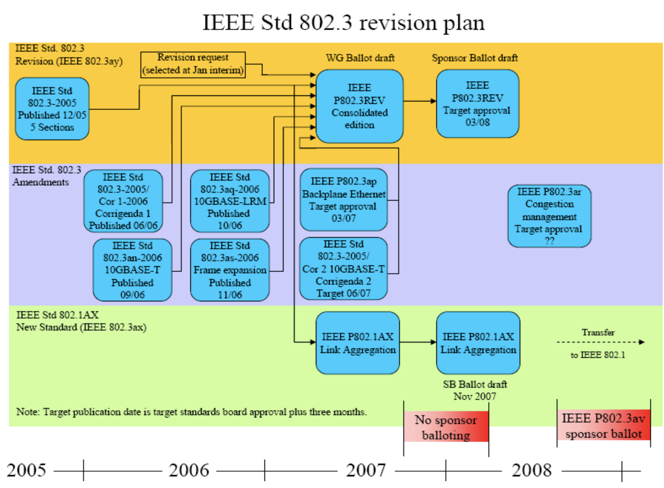
LACP
What
Link Aggregation Control Protocol
Link Aggregation이 제조사 별로 다른 방식으로 작동해
서로 호환되지 않는 문제를 해결하기 위해 표준으로 제정
IEEE 802.3ad
2000년 최초 802.3ad 표준으로 제정
IEEE 802.1AX
802.1 계층 일부 프로토콜들이 802.3 하위 계층에 위치해 문제 발생,
2008년 802.1AX 로 내용 변경 없이 계층 이동

Slide 5
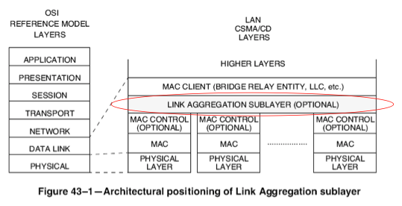
LACP 의 작동 방식
How
MAC SubLayer 에 위치해 물리적 링크를 논리적으로 묶음
LACP Mode
Active
포트 연결이 감지되면 LACPDU 송신
이때 LACPDU 응답이 있을 경우, LACP로 구성
Passive
LACPDU 를 수신하면, 송신자에게 LACPDU 응답
LACPDU 를 먼저 송신하지는 않음

Slide 6
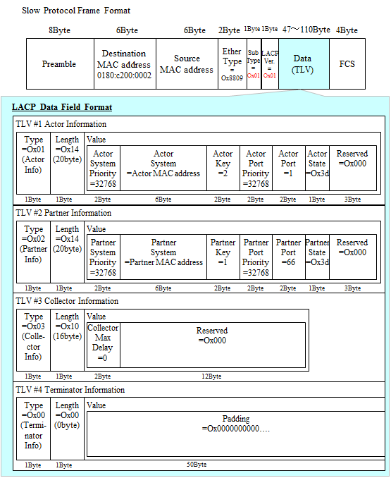
LACPDU
What
LACP Data Unit
LACP를 구성하기 위해
출발지 주소, 목적지 주소, 타입, 버전 정보 등을 매초 주고 받음
TLV #1 Actor Info. (송신자 정보)
출발지 MAC 주소, 포트, 상태 정보 등을 담고 있음
TLV #2 Partner Info. (수신자 정보)
목적지 MAC 주소, 포트, 상태 정보 등을 담고 있음
TLV #3 Collector Info. (로드 밸런싱 정보)
로드 밸런싱을 사용할 경우, 나눠져 전달된 데이터의 정보를 담고 있음
TLV #4 Terminator Info.
LACP 프레임의 끝

Slide 7


LACP 의 작동 방식
How
Switch
Server
LACPDU 송신
Port 1
NIC 0
LACPDU 응답
LACPDU 송신
Port 2
NIC 1
Active Mode
LACPDU 응답
Passive Mode
LAG (Link Aggregation Group) 구성 완료

Slide 8
LACP 의 작동 방식 (다중화)
How
Switch
데이터 송신 불가능
Server
Port 1
NIC 0
정상 포트 이용하여 데이터 송신
Port 2
NIC 1
Active Mode
Passive Mode
LAG

Slide 9

LACP 의 작동 방식 (대역폭)
How
Switch
Server
1000Mbps
500Mbps
500Mbps
1000Mbps
1000Mbps
PC 1
PC 2

Slide 10
LACP 의 작동 방식 (대역폭)
How
Switch
Server
1000Mbps
Port 1
NIC 0
1000Mbps
1000Mbps
Port 2
NIC 1
1000Mbps
LAG
1000Mbps
1000Mbps
PC 1
PC 2

Slide 11
Conclusion
결론 및 정리

Slide 12
감사합니다

